Slide 1



PHÒNG GIÁO DỤC VÀ ĐÀO TẠO QUẬN LONG BIÊN
Trường mầm non Long Biên
Nhiệt liệt chào mừng các quý vị đại biểu về dự giờ lớp MGL A5

Slide 2

Giáo án : LQVT
Chủ đề: Thực vật
Đề tài: Số 9 . Đếm đến 9 NB nhóm số lượng 9 .
NB số 9
Lứa tuổi : 5 – 6 tuổi
Giáo viên : Đinh Hồng Phấn

Slide 3


Slide 4








1
2
3
4
5
6
7
7
7
7
7
7
7
8
8
8
8
8
8
8

Slide 5
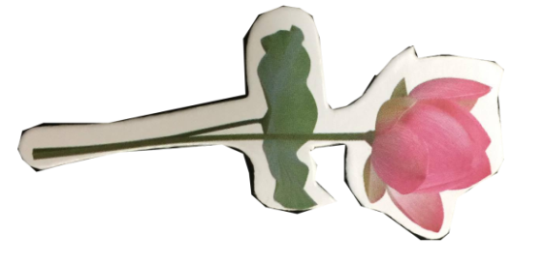
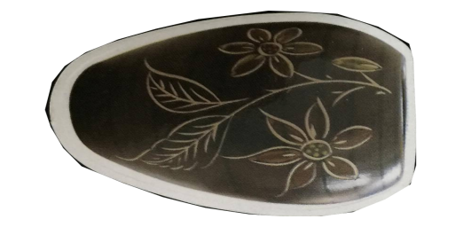

9
9

Slide 6
        9

Slide 7












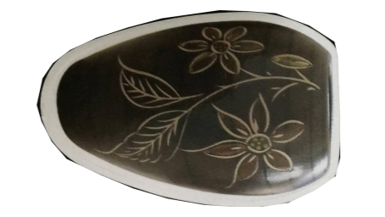



9
9

Slide 8
Trò chơi

